Slide 1
2018 종합설계
MQTT 프로토콜을 기반으로 한 공장 환경관리 시스템
2013156001 고재욱
2015154010 김혜정

Slide 2
목차
1. 설계 개요
6. 개발환경
- 개발 배경 / 개발목표 / 개발효과
7. 개발 테스트
2. 프로토콜 설명
8. 진행일정
3. 활용 사례
9. 업무 역할
4. 시스템 구성도
10. GitHub & 참고문헌
5. 시스템 시나리오

Slide 3
지난 지적사항
임계 값 정의 제대로, 임계 값에 따른 rule 빈틈없이 만들 것
관리자가 임의로 임계 값 설정 가능
화학물질 및 물리적인자의 노출기준에 따른
작업장 환경 권고 기준도 함께 표시
온도 + 습도 수치로 상대습도 계산
-> 온도에 따른 적정 습도 확인 가능
화재 예방을 위해 온도 + 습도 수치로 실효습도 계산
-> 건조주의 상태인지 확인 가능

Slide 4
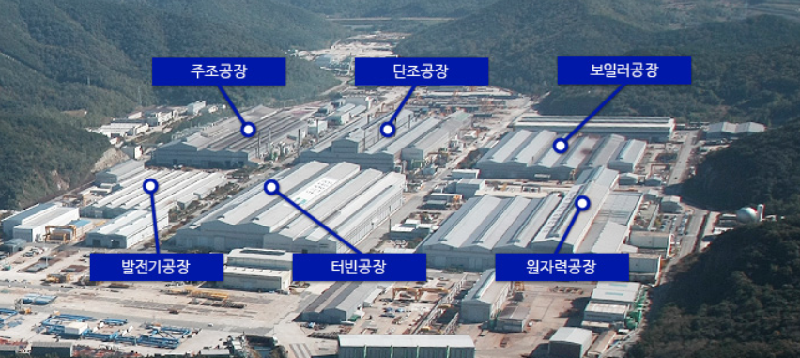
개발 배경
공장 노동자들의 현장 작업 시
쾌적하고 안전한 환경을 위해
공장 안의 여러 작업환경을
통합적으로 관리하는 시스템이 필요

Slide 5
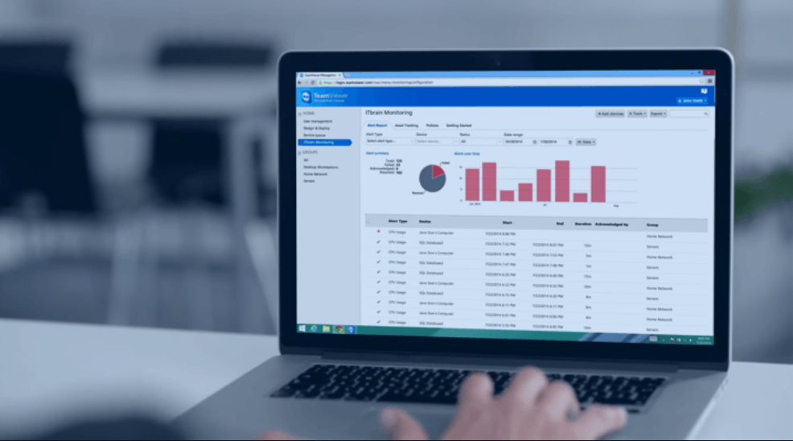
개발 목표
1. 환경 센서를 이용하여 지속적으로
작업 환경 모니터링
2. 환경 센서 값에 임계 값을 설정하여
공장 설비 자동 제어
3. 웹 페이지, 모바일 앱으로
설비 수동 제어

Slide 6

MQTT 프로토콜
낮은 대역폭 / 저전력 / 신뢰성 보장 없는
환경에 유리한 IOT 전용 프로토콜
1999년 IBM에서 개발
원격제어시 사용 -> 사물인터넷으로 확장
2013년 OASIS에서 IOT 표준 프로토콜로 선정

Slide 7
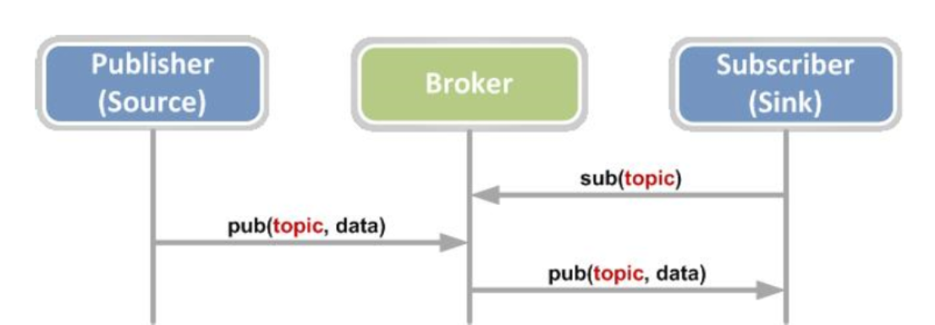
MQTT 프로토콜
1. Publisher는 메시지를 발행
2. Subscriber는 메시지는 토픽을 사용해 내용을 구독
3. 메시지는 Broker를 거쳐 전달

Slide 8
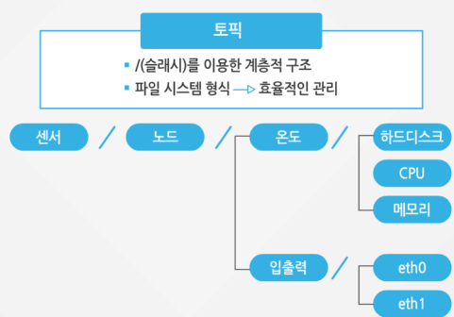
MQTT 프로토콜
MQTT 프로토콜에서 발행과 구독은 토픽을 기준으로 작동함

Slide 9
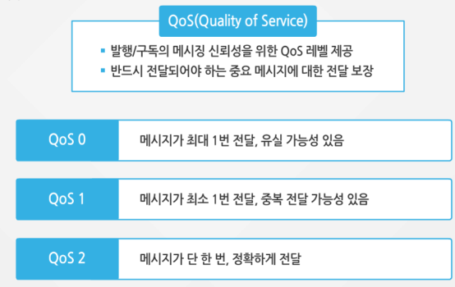
MQTT 프로토콜
MQTT 프로토콜은 QoS를 지원해 신뢰성을 보장함

Slide 10



MQTT 활용사례
전자부품연구원의 M O B I U S 플랫폼
- I O T 기기간 통신서비스 제공 (오픈소스)
유라클의 모피어스 푸시
- 대규모 용량의 p u s h서비스 지원
K b, 신한, k 뱅크, 기아자동차 등의 기업에 수주
페이스북의 메신저 앱
단말과 푸시 서버 간의 메시지 전송,
다자간의 채팅환경에 M Q TT 프로토콜 사용
Notes:
다음은 MQTT 프로토콜을 활용한 기업들의 사례입니다.
KETI는 IOT간의 통신서비스를 MQTT로 구현한 플랫폼을 오픈소스로 제공하고 있고
유라클은 자체서버를 만들어 대규모 용량의 푸시서비스를 제공하고 있습니다.
페이스북은 2011년부터 단말기기와 푸시서버간의 통신이나 메신저 앱의 채팅에 mqtt 프로토콜을 사용하고 있습니다.

Slide 11
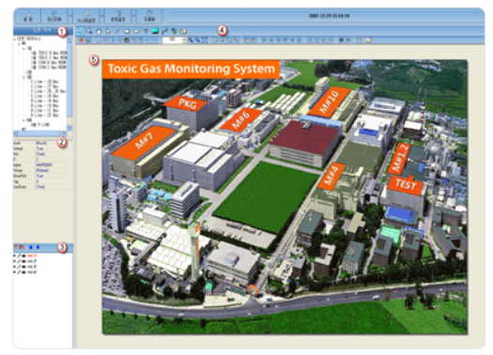
공장환경 모니터링 사례
어드밴택의 공장환경 모니터링
I O T 기기로 가연성가스, 공기 질 등
유해물질 모니터링 서비스 제공
위피아의 환경 모니터링 솔루션
유해가스 센서, 공기오염 센서를 여러곳에 설치
공장 관제실에 모니터링 서비스 제공
Notes:
다음은 저희 주제인 공장환경모니터링 사례들입니다. 대부분 IOT센서들을 대량으로 여러 곳에 설치해 관제실에서
감독할 수 있는 서비스를 제공하고 있습니다.

Slide 12
개발 효과
MQTT는 통신 오버헤드가 큰 시스템에 효과적
공장 환경관리는 센서 데이터를
지속적으로 수신 하므로 통신양이 많음
공장 환경 관리 시스템을 MQTT 프로토콜로 구현
Notes:
앞의 사례로 봤을때 MQTT는 다수의 고객들을 상대로 동시에 서비스를 제공할 때 주로 이용된다는것을 알 수 있었습니다.
즉 통신 오버헤드가 큰 시스템에 효과적인데 저희 주제인 공장환경관리도 관제실에서 센서 값들을 계속해서
수신해야하므로 통신양이 많습니다. 따라서 실시간 수신과 자동으로 설비를 제어하는것을 MQTT로 구현한다면 좀 더 효과적인 시스템이 될 것이라 예상합니다.

Slide 13

시스템 구성도
작업장
#1
NodeMCU#1
환풍기
NodeMCU#2
경보등,경보음
NodeMCU#3
전등
. . .
AP
NodeMCU#1
온습도 센서
Co2 센서
유해가스 센서
NodeMCU#2
조도센서
관제실 PC
- Webserver
(node.js)
-설비컨트롤
-임계값설정
Raspberry Pi
-MQTT broker
. . . .
DB
NodeMCU#1
환풍기
NodeMCU#2
경보등,경보음
NodeMCU#3
전등
. . .
작업장
#3
모바일폰
- node.js
-설비컨트롤
-임계값설정
NodeMCU#1
온습도 센서
Co2 센서
유해가스 센서
NodeMCU#2
조도센서
Notes:
전체적인 시스템 구성도 입니다. 먼저 작업장 1부터 3까지 총 세곳의 작업장을 각각 관리하는 구조이며 작업장 하나당 센서보드와 설비보드를 부착할 계획입니다. 관측된 센서값들은 브로커인 라즈베리파이를 통해 관제실 웹서버와 모바일 폰으로 전송됩니다. 예를들어 관리자가 모바일 폰으로 온도 임계값을 30도로 설정할 경우 30도 이상이 되면 환풍기 설비가 자동으로 제어됩니다. 모바일폰과 웹서버에서 설비를 수동으로 제어할 수도 있습니다. 모든 통신 프로토콜은 MQTT를 사용하고 무선 인터넷 환경에서 구현할 계획입니다.

Slide 14
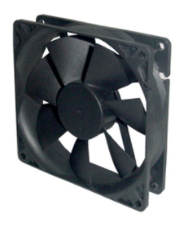
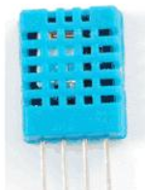
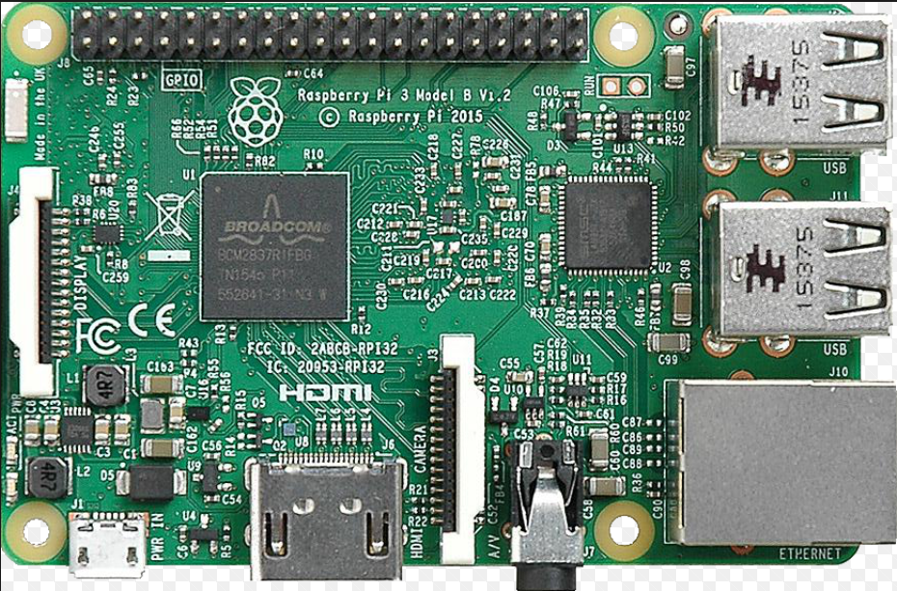

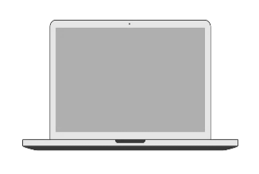

시스템 시나리오
시나리오 1 : 센서 값 모니터링
라즈베리파이 ( B r o k e r )
설 비 (S u b s c r I b e r)
센서 ( P u b l I s h e r)
관리자
(S u b s c r I b e r)
1. 센서에서 센서 값 발행
2. 관리자가 센서 값 구독 후 모니터링
Notes:
기능별로 구성한 시스템 시나리오입니다. 먼저 모니터링은 ~~

Slide 15
시스템 시나리오
시나리오 2 : 설비 수동제어
라즈베리파이 ( B r o k e r )
설비 (S u b s c r I b e r)
센서
관리자
( P u b l I s h e r)
1. 관리자가 제어 메시지 발행
2. 설비가 제어 메시지를 구독하고 제어됨
Notes:
다음 기능은 설비를 수동으로 제어하는 기능입니다. 웹이나 모바일이 클라이언트로 라즈베리파이 브로커를

Slide 16
시스템 시나리오
시나리오 3 : 임계 값 설정 -> 설비 자동제어
라즈베리파이 ( B r o k e r )
설 비 (S u b s c r I b e r)
센서 ( Subs c r I b e r )
센서 ( P u b l i s h e r )
관리자
( P u b l I s h e r)
1. 웹, 모바일에서 센서의 임계 값을 설정
2. 임계 값 초과시 설비에 제어 메시지 전송
3. 설비가 제어메시지 구독 후 자동으로 제어 됨

Slide 17





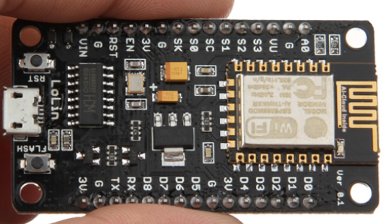
개발환경
MQTT 프로토콜
MQTT Broker
Node.js
Node MCU
라즈베리파이
MySQL
Notes:
개발환경입니다. 통신 프로토콜은 MQTT이고 연결은 무선인터넷 환경에서 구현할 것입니다. MQTT브로커로 모스키토를 라즈베리파이에 설치할 것이고 MQTT클라이언트인 센서와 설비는 nodeMCU보드 위에 모듈들을 설치할 계획입니다. 웹서버와 모바일 환경은 nodejs를 사용해 구현할 것입니다.

Slide 18
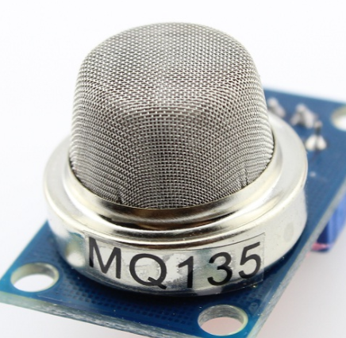
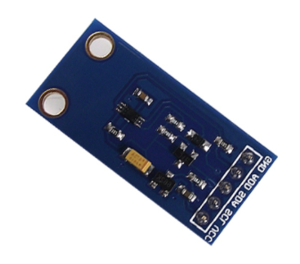
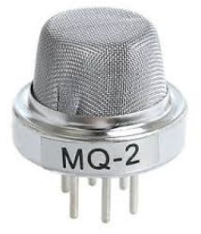


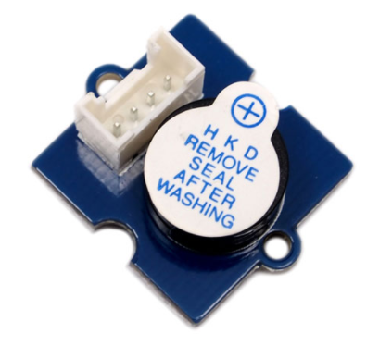
개발환경
온 습도센서
Co2센서
조도센서
가스센서
냉각팬
LED
경보등
buzzer

Slide 19
진행 일정
항목 | 추진사항 | 12 | 1 | 2 | 3,4 | 5 | 6 | 7 | 8 | 9
자료 수집 | 자료수집 및 시행 가능성 여부 확인
시스템 설계 | 하드웨어 설계 통신 구조 설계
구 현 | 센서, 모듈제작 Client-Broker통신 웹 서버, 어플리케이션
테스팅/데모 | 버그 수정 통합 테스트
문서화/발표 | 중간발표 준비 보고서 작성
기술 대전 | - 산업기술대전 참가

Slide 20
업무 분담
 | 고재욱 | 김혜정
자료수집 | NodeMCU, 센서, 모듈 제작 MQTT Broker와 웹 서버 연동 웹 서버 - 데이터베이스 연동 | NodeMCU와 MQTT Broker 연동 라즈베리파이에 MQTT Broker 설치와 안드로이드 어플리케이션 연동
설 계 | 웹 서버 설계, 하드웨어 설계 | 통신 구조 설계, DB 설계
구 현 | 센서, 모듈 제작 WebServer제작, Broker와 통신 | NodeMCU제작, Broker와 통신 Application구현, Broker와 통신 Database구현
테스트 | 센서,모듈 테스트/ Client와 Broker 사이의 통신 테스트 / 통합 테스트 / 유지보수

Slide 21
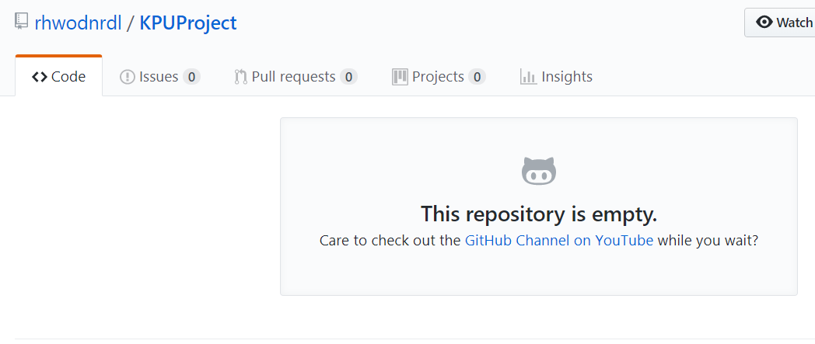
GitHub
https://github.com/rhwodnrdl/KPUProject

Slide 22
참고 문헌
[1] 김상현, 김동휘, 오형석, 전현식, 박현주 “안정적인 사물인터넷 플랫폼을 위한 MQTT 기반 데이터 수집 솔루션 관한 연구”, 한국정보통신학회, 한국정보통신학회논문지 제 20권 4호, 2016년
[2] 구글, “MQTT 정리”, http://jeongchul.tistory.com/296 (2017.12.24)
[3] 피터 웨허, “실전 IOT 네트워크 프로그래밍”, 에이콘출판(2015) [4] 구글, “nodemcu환경설정”, http://deneb21.tistory.com/m/345?category=654228 (2017.12.28)
[5] 구글, “라즈베리파이 운영체제(라즈비안) 설치 ”, https://acertainlog.wordpress.com/2015/05/16/raspberrypi-raspbian-image/ (2017.12.28)
[6] 구글, “MQTT 브로커 설치 ”, http://www.instructables.com/id/Installing-MQTT-BrokerMosquitto-on-Raspberry-Pi/ (2017.12.24)

